Slide 1
Bodypainting
Quelques bodypainters repérés lors de festivals de bodypainting

Slide 2
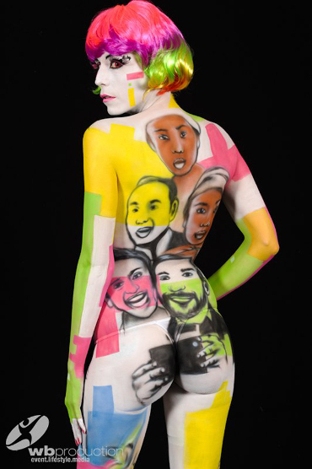
Steek s'est lancé dans le body painting ou peinture sur le corps en 2010. Cet art étonnant se pratique au moyen de deux techniques : le pinceau ou l'aérographe appelé aussi airbrush. Il s'agit d'un petit pistolet de peinture relié à un compresseur dans lequel on met des encres. C'est cet outil que Steek a choisi, lui qui est tombé dans l'art grâce aux graffitis
STEEK

Slide 3
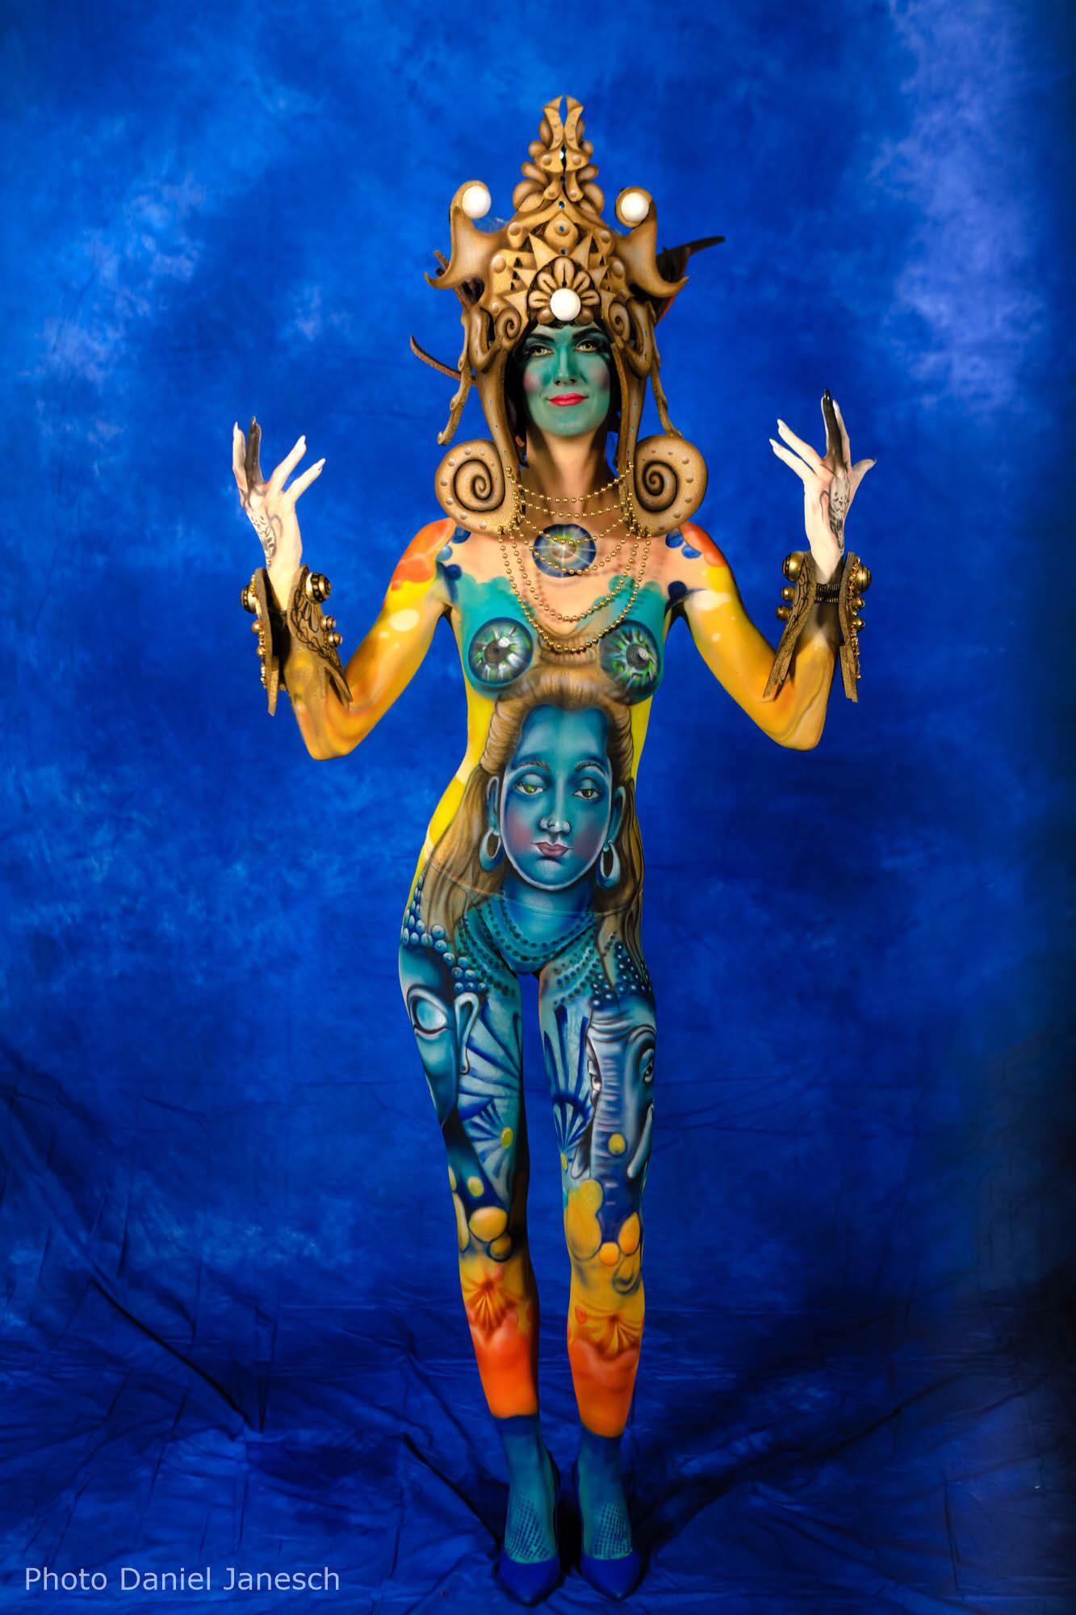
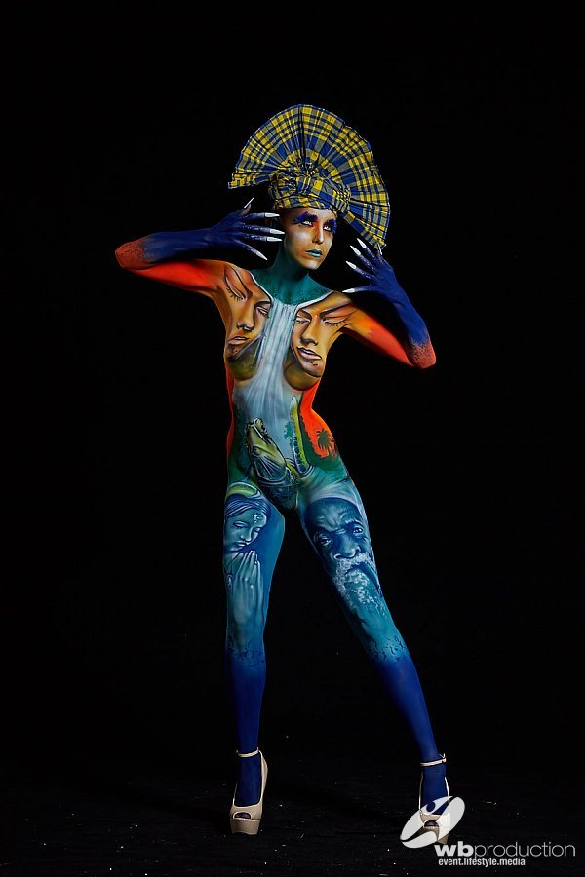
STEEK

Slide 4
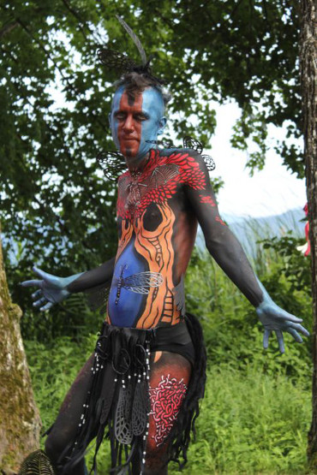
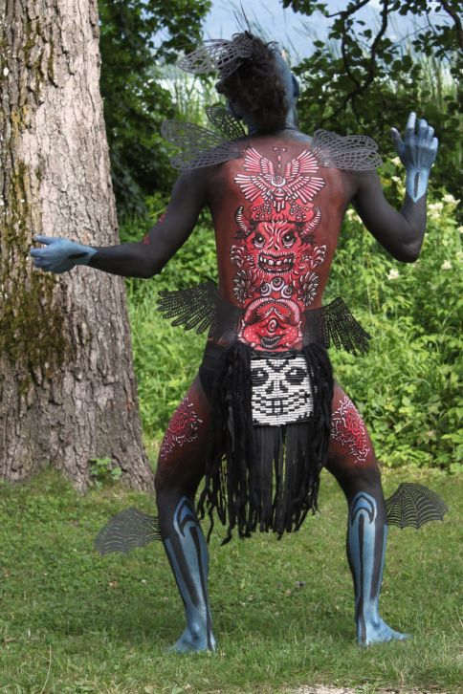
Valentine DESIR

Slide 5
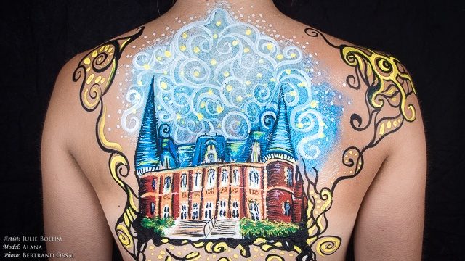
Le Château des Rochers, peint par Julie Boehm (championne du monde 2015 catégorie Amateurs) pour le festival Painture.

Slide 6
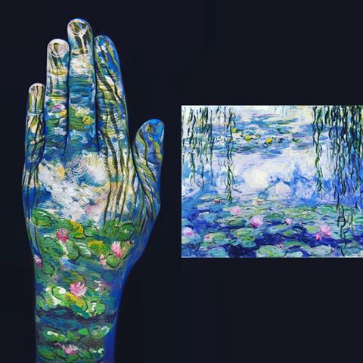
Reproduction d'un Monet sur une main par Trina Merry (championne du monde 2014 catégorie Installation) pour le festival Painture Nogent sur Oise)

